Slide 1
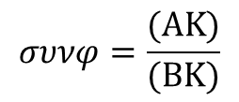
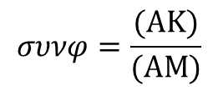
ΕΡΩΤΗΣΗ 2
Α
Β
Α
Β
$$συνφ=\frac{(ΑΚ)}{(ΒΚ)}$$
$$συνφ=\frac{(ΑΚ)}{(ΑΜ)}$$
φ
φ
φ
K
Μ
Λ
K
Μ
Λ
Β(Κ)=Β_{Α}(Κ)+Β_{Β}(Κ)
Β(Μ)=Β_{Α}(Μ)+Β_{Β}(Μ)
Β_{Α}(Κ)=$\frac{Ι}{h^{2}}$
Β_{Α}(Μ)=Β_{Β}(Μ)=$\frac{Ι}{h^{2}}∙συνφ$
Β_{Β}(Κ)=$\frac{Ι}{h^{2}}∙συνφ$

Slide 2
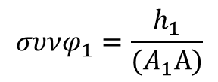
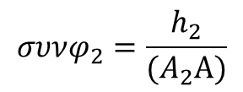
ΕΡΩΤΗΣΗ 3
Α₁
Β(A) = B₁(A)+B₂(A)
Α₂
Β₁(A)=$\frac{I}{h_{1}^{2}}∙συνφ_{1}$
$$συνφ_{1}=\frac{h_{1}}{(A_{1}Α)}$$
2 m
φ₁
φ₂
1 m
Β₂(A)=$\frac{Ι}{h_{2}^{2}}∙συνφ_{2}$
$$συνφ_{2}=\frac{h_{2}}{(A_{2}Α)}$$
1 m
Α
1 m

